Slide 1
“MY STYLE”
Cía. Ltda.
Proyecto de inversión para el diseño on-line, manufactura y comercialización de CARTERAS, MOCHILAS, BOLSOS y ACCESORIOS en la ciudad de Guayaquil.

Slide 2
Capítulo 1: Introducción
Capítulo 3: Estudio Técnico
Capítulo 4: Estudio Organizacional
Capítulo 5: Estudio Financiero
Capítulo 2: Estudio de Mercado
Anexo: Plan de Marketing
Proyecto de inversión para el diseño on-line, manufactura y comercialización de CARTERAS, MOCHILAS, BOLSOS y ACCESORIOS en la ciudad de Guayaquil.
Estructura de la presentación

Slide 3
Capítulo 1: Introducción
“MY STYLE”
Cía. Ltda.

Slide 4
Problema
Problema | Imposibilidad que se les presenta a las personas para realizar compras de estos productos
Causas | Ajetreada vida laboral Falta de tiempo Oferta actual del mercado no se ajusta a las necesidades de las personas
Problema y Justificación
Justificación
Justificación | Solucionar la problemática descrita anteriormente Aprovechar la ventaja de primero moverse en lo que hemos denominado “Nueva era de las ventas” Incentivo académico y profesional

Slide 5
Marco referencial
Mercado textil ecuatoriano (confección)
Internet (ventas en línea)
Nuestro proyecto de inversión
Objetivos, general y específicos
Marco referencial y objetivos
Objetivo general
Determinar la factibilidad económica de implementar el proyecto
Objetivos específicos
Determinar el nivel de aceptación del mercado objetivo al mecanismo de compra por Internet.
Determinar mecanismos que garanticen la seguridad del consumidor
Realizar un estudio de mercado
Realizar un estudio de técnico y de factibilidad del proyecto
Realizar un estudio organizacional
Realizar un estudio financiero

Slide 6
Metodología
Los siguientes capítulos por tener aspectos técnicos requieren una estructura metodológica, que a continuación detallamos:
Estudio de Mercado
Definir el problema
Estudio Técnico
Evaluación de Obras Físicas
Estudio Financiero
Presupuesto ó Cash Flow
Determinar las fuentes y necesidades de información
Determinación del mercado objetivo
Diseño, recopilación y tratamiento estadístico de los datos
Definición del tamaño de la muestra
Procesamiento y análisis de los datos
Informe
Disponibilidad Insumos
Obtención de Maquinaria
Obtención de Equipos
Transporte y
Logística
Ubicación geográfica de la fábrica.
Payback
VAUE (Valor anual único equivalente)
VAN (Valor actual neto)
TIR (Tasa interno de retorno)
Metodología

Slide 7
Definición del producto
Bolsos
Mochilas
Carteras
Accesorios
Características del producto
Naturaleza del producto
Producto
Servicio (Diseño online y entrega a domicilio)
Cliente satisfecho

Slide 8
“MY STYLE”
Cía. Ltda.
Capítulo 2: Investigación de Mercado

Slide 9
CLIENTES
Personas entre 18 y 28 años
Satisfacer sus necesidades individuales.
NUEVOS COMPETIDORES
Mercado Textil
NUEVOS COMPETIDORES
Ventas por internet
Análisis de la Oferta
PROYECTO
RIVALIDADES
Tiendas De Prati
Marathon Sports
www.ebay.com
www.mercadolibre.com

Slide 10
Jóvenes que no disponen de mucho tiempo para la elección del artículo.
Jóvenes de la ciudad de Guayaquil entre 18 y 28 años
Análisis de la Demanda
Buscan un artículo que los identifique y diferencie del resto.
Nivel económico medio-alto con poder adquisitivo para adquirir el bien
Jóvenes de la nueva era del internet.

Slide 11
Crecimiento de la cuota de mercado : 4.85%
ESTIMACIÓN DE DEMANDA PROYECTA A 5 AÑOS
 | AÑO 1 | AÑO 2 | AÑO 3 | AÑO 4 | AÑO 5
DEMANDA | 742 | 778 | 816 | 855 | 897
ESTIMACIÓN DE PRODUCTOS PROYECTADA A 5 AÑOS
PRODUCTOS | AÑO 1 | AÑO 2 | AÑO 3 | AÑO 4 | AÑO 5
Bolsos | 1214 | 1273 | 1335 | 1399 | 1467
Mochilas | 1190 | 1248 | 1308 | 1372 | 1438
Carteras | 1199 | 1257 | 1318 | 1382 | 1449
Accesorios | 1550 | 1625 | 1704 | 1787 | 1873
Total | 5153 | 5403 | 5665 | 5940 | 6228
Mensual | 429 | 450 | 472 | 495 | 519
Demanda Proyectada

Slide 12
PRECIO DEL ARTICULO
Costos Vinculados con el Servicio de Diseño, Ventas por Internet y Transporte
Barreras de Salida: Básicamente legales. Pero debido al tipo de máquinas, son muy bajos pues tienen usos alternativos
BARRERAS DE ENTRADA: Costos de Entrada relativamente bajos. Ventaja de moverse primero
Costos del Material de Producción
Tendencias Económicas se inclinan a las compras por internet
Análisis del Precio

Slide 13
Contratar una Red de Afiliados
Publicidad en Redes Sociales
Debido a las características de nuestro mercado meta redes sociales como Facebook o Twitter son una gran oportunidad
Páginas y Blogs de Creación de Tráfico
Facilitan que nuestra página aparezca en buscadores importantes redireccionandonos personas
Paginas como Pay to Clic permiten a través de un sistema de pago a las personas que ven nuestro anuncio que este se difunda
Sistema Google Adwords
Sistema de Pago por Click proporcionado por uno de los más importantes buscadores: Google
Red de Amigos
Se envía mediante correo electrónico directamente a mails de amigos o conocidos
Compra de Bases de Datos de Mails
Enviar mails masivos a través de bases de datos actualizadas
Promoción y Comunicación

Slide 14
Publicidad en Internet y Otros Medios
Resaltar beneficios y diferencias de nuestros productos
Crear confianza para realizar las compras por internet
Hacer que la página se presente novedosa y de fácil acceso
Configurar paquetes promocionales
Incentivar el Interés

Slide 15
4 P’s
Producto
Bolsos, carteras, mochilas o accesorios diseñados por el cliente
Precio
Precio s competitivos en el mercado.
Plaza
El producto se ofrecerá en toda la ciudad de Guayaquil, a través de la página web
Promoción
Internet
Flyers
Otros Anuncios
Marketing Estratégico

Slide 16
En la actualidad, la constante competencia y el ritmo vertiginoso de vida al que se enfrentan los profesionales, estudiantes y trabajadores, entre 18 y 28 años, conlleva a que no solo vean reducido su tiempo de ocio, sino que no les permite dedicar el tiempo suficiente a forjar una identidad individual que los diferencie de las demás personas
Objetivo Principal: Obtener la demanda potencial para el diseño, confección y comercialización de bolsos, mochilas, carteras o accesorios en la ciudad de Guayaquil
Objetivo Secundario: Definir las características principales esperadas
Objetivo Secundario: Definir el nivel de confianza de realizar una compra por internet
Estudio de Mercado

Slide 17
Cantidad de Personas en el Mercado Objetivo
Condiciones de la página web para incentivar a la compra
Características relevantes de los artículos
Fuentes de Información
FUENTES PRIMARIAS: Las encuestas realizadas en la Investigación de Mercado
FUENTES SECUNDARIAS: Páginas web como la del INEC, Unesco y Banco Central
Necesidades de Información

Slide 18
REQUISITOS PARA SER ENCUESTADO
Para cumplir con las características del mercado objetivo, las encuestas se han realizado en la ESPOL, donde encontramos estudiantes entre 17 y 28 años de nivel socioeconómico medio con necesidades de nuestro artículos.
Encuestados
DETERMINACIÓN DEL TAMAÑO DE LA MUESTRA
Debido a que la demanda potencial es menor que 150000 personas, no se puede considerar como infinita. Por lo que es necesario aplicar las debidas correcciones. Para el cálculo del tamaño muestral se utiliza la siguiente fórmula:

Slide 19
El 55.4% de los encuestados fueron mujeres. A pesar de esto, el mercado de los hombre también es un porcentaje importante a considerar.
Análisis de las Encuestas
La mayor cantidad de los entrevistados se encuentra entre los 19 y 20 años

Slide 20
El 91.7% de los encuestados correspondientes a nuestro mercado poseen acceso a internet. Este permite observar un estimado del mercado potencial.
Análisis de las Encuestas
A pesar del acceso a internet, solo el 21.2% de los que continuaron la encuesta han realizado alguna compra por internet.

Slide 21
Problemas de realizar Compras por Internet
Análisis de las Encuestas
Joven despreocupado. Gusta del internet y confía en él.
Estaría muy dispuesto a realizar sus compras por internet

Slide 22
Problemas de realizar Compras por Internet
Análisis de las Encuestas
Joven más precavido. Desconfiado un poco de manejar trámites por internet.
Utiliza el internet de manera moderada. Poco menos dispuesto a realizar compras por internet.

Slide 23
El 71% de los encuestados que dijeron que nunca habían comprado por internet dijeron que estarían dispuesto a hacerlo su se solucionan sus principales inquietudes con respecto al tema.
Análisis de las Encuestas
Cantidad de Bolsos | Porcentaje válido
Ninguno | 40,6
Entre 1 y 3 | 45,5
Entre 4 y 6 | 10,8
Mas de 6 | 3,1
Total | 100

Slide 24
Cantidad de Mochilas | Porcentaje válido
Ninguno | 36,9
Entre 1 y 3 | 61,3
Entre 4 y 6 | 1,1
Mas de 6 | 0,7
Total | 100
Análisis de las Encuestas
Cantidad de Carteras | Porcentaje válido
Ninguno | 50
Entre 1 y 3 | 32,4
Entre 4 y 6 | 8,8
Mas de 6 | 8,8
Total | 100

Slide 25
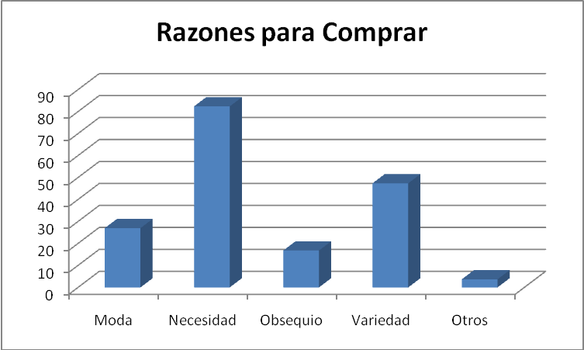
Análisis de las Encuestas
Podemos observar que las principales razones señaladas por los encuestados acerca de cual es el motivo principal para adquirir un artículo es la Necesidad.
A pesar de esto, la segunda razón se refiere a poseer variedad de bolsos, debemos resaltar que esta respuesta corresponde en mayoría a la población femenina.
Por otro lado, el Obsequio es una razón mas común en los hombres

Slide 26
Principales inconvenientes al momento de adquirir un Artículo
Análisis de las Encuestas
En este grupo de compradores se encuentran aquellos que son ahorrativos y deciden básicamente en el precio del artículo.
Esperan un buen artículo pero sobre todo a bajo precio.

Slide 27
Principales inconvenientes al momento de adquirir un Artículo
Análisis de las Encuestas
Aquí se encuentran los jóvenes un poco más dispuesto a pagar, puesto que a pesar de que consideran el costo relevante, las otras variables son un factor determinante.

Slide 28
Aspectos importantes a considerar al comprar un Artículo
Análisis de las Encuestas
Este Conglomerado se encuentra vinculado con el anterior.
El joven esta dispuesto a pagar por un bien que básicamente sea útil y barato.
A pesar de esto también observamos son chicos que buscan destacarse y originales.

Slide 29
Aspectos importantes a considerar al comprar un Artículo
Análisis de las Encuestas
Estos jóvenes se encuentran más interesados en un bolsos que satisfaga todas las características que espera, estando dispuesto a pagar un poco más. Es una persona mas apegada a la moda y la variedad.

Slide 30
El 91.7% de los encuestados correspondientes a nuestro mercado poseen acceso a internet. Este permite observar un estimado del mercado potencial.
Análisis de las Encuestas
Finalmente obtuvimos que el 81.1% de los encuestados estarían dispuesto a diseñar su artículo en una página web

Slide 31
La población masculina representa un porcentaje relevante en el mercado.
Las campañas publicitarias deben enfocarse en las personas que se encuentran entre el rango de edad entre 19 y 21, lo que nos señala lugares como universidades o instituciones de estudio.
Debemos enfocarnos en resolver los problemas que la gente consideró más relevante al momento de realizar una compra por internet y al momento de elegir un artículo como parte fundamental de las campañas a fin de lograr posicionarnos como la mejor opción en la mente del consumidor.
Según la encuesta, la oferta de los 4 tipos de artículos es óptima.
Recomendaciones

Slide 32
“MY STYLE”
Cía. Ltda.
Capítulo 3: Estudio Técnico

Slide 33
Proceso de producción
Antecedentes

Slide 34
Balance de Maquinarias y equipo
EQUIPO / MAQUINARIA | CANTIDAD | COSTO
 |  | UNITARIO | TOTAL
MÁQUINA DE COSTURA RECTA INDUSTRIAL | 3 | 660 | $ 1.980,00
MÁQUINA DE COSTURA EN “SIC SAC” INDUSTRIAL | 3 | 660 | $ 1.980,00
MÁQUINA DE CORTAR TELA VERTICAL INDUSTRIAL | 1 | 200 | $ 200,00
MÁQUINA DE CORTAR TELA CIRCULAR INDUSTRIAL | 1 | 200 | $ 200,00
MOTO | 1 | 994,45 | $ 994,45
AIRE ACONDICIONADO | 1 | 897 | $ 897,00
ESCRITORIO | 3 | 159 | $ 477,00
SILLAS | 10 | 30 | $ 300,00
ARCHIVADOR (PEQUEÑO) | 1 | 151 | $ 151,00
MOLDES DE CORTE | 5 | 3 | $ 15,00
MESA | 1 | 50 | $ 50,00
LATA INOXIDABLE (TAMAÑO DEL CUADRANTE DE LA MESA) | 1 | 30 | $ 30,00
REMACHADORAS EN TELA | 1 | 80 | $ 80,00
TELÉFONO | 1 | 30 | $ 30,00
COMPUTADOR PORTÁTIL | 3 | 1000 | $ 3.000,00
IMPRESORA MULTIFUNCTION | 1 | 145 | $ 145,00
MODEM WIRELESS | 1 | 15 | $ 15,00
EXTINTOR | 1 | 368 | $ 368,00
TOTAL |  |  | $ 10.912,45
Antecedentes

Slide 35
Balance de Personal técnico
CARGO | NÚMERO DE PUESTOS | REMUNERACIÓN
 |  | MENSUAL | TOTAL | ANUAL
Administrador General | 1 | $ 560,00 | $ 560,00 | $ 6.720,00
Administrador de página web | 1 | $ 320,00 | $ 320,00 | $ 3.840,00
Administrador de la fábrica | 1 | $ 460,00 | $ 460,00 | $ 5.520,00
Asistente Financiero | 1 | $ 260,00 | $ 260,00 | $ 3.120,00
Operario máquinas | 5 | $ 240,00 | $ 1.200,00 | $ 14.400,00
Repartidor motorizado | 1 | $ 240,00 | $ 240,00 | $ 2.880,00
Personal de Limpieza | 1 | $ 240,00 | $ 240,00 | $ 2.880,00
TOTAL | 11 | $ 2.320,00 | $ 3.280,00 | $ 39.360,00
Antecedentes
Balance de Obras físicas
CARGO | NÚMERO DE OBRAS | COSTO
Diseño de la página web | 1 | 500
Compra del dominio en internet | 1 | 100
Licencia de Microsoft | 1 | 170
Instalación del aire acondicionado | 1 | 90
TOTAL | 3 | 860

Slide 36
Tamaño de las Instalaciones
OPCIÓN TECNOLÓGICA “A”
AÑOS | 0 | 1 | 2 | 3 | 4 | 5
Producción |  | 4800 | 4800 | 4800 | 4800 | 4800
Ingresos |  | 58128 | 58128 | 58128 | 58128 | 58128
Costos Fijos(-) |  | (55032) | (55032) | (55032) | (55032) | (55032)
Costos Variables(-) |  | (6338) | (6338) | (6338) | (6338) | (6338)
Depreciación(-) |  | (1315) | (1315) | (1315) | (1315) | (1315)
UAP |  | (4557) | (4557) | (4557) | (4557) | (4557)
Participación Trabajadores (15%) |  | 684 | 684 | 684 | 684 | 684
UAI |  | (3873) | (3873) | (3873) | (3873) | (3873)
Impuestos 25% (-) |  | 968 | 968 | 968 | 968 | 968
Utilidad Neta |  | (2905) | (2905) | (2905) | (2905) | (2905)
Depreciación(+) |  | 1315 | 1315 | 1315 | 1315 | 1315
Inversión (-) | (17552)
Flujo Annual | (17552) | (1590) | (1590) | (1590) | (1590) | (1590)
VAN | (23284,96)
Antecedentes
OPCIÓN TECNÓLOGICA “B”
AÑOS | 0 | 1 | 2 | 3 | 4 | 5
Producción |  | 6000 | 6000 | 6000 | 6000 | 6000
Ingresos |  | 96880 | 96880 | 96880 | 96880 | 96880
Costos Fijos(-) |  | (57912) | (57912) | (57912) | (57912) | (57912)
Costos Variables(-) |  | (10564) | (10564) | (10564) | (10564) | (10564)
Depreciación(-) |  | (1447) | (1447) | (1447) | (1447) | (1447)
UAP |  | 26958 | 26958 | 26958 | 26958 | 26958
Participación Trabajadores (15%) |  | (4044) | (4044) | (4044) | (4044) | (4044)
UAI |  | 22914 | 22914 | 22914 | 22914 | 22914
Impuestos 25% (-) |  | (5729) | (5729) | (5729) | (5729) | (5729)
Utilidad Neta |  | 17186 | 17186 | 17186 | 17186 | 17186
Depreciación(+) |  | 1447 | 1447 | 1447 | 1447 | 1447
Inversión (-) | (18872)
Flujo Annual | (18872) | 18632 | 18632 | 18632 | 18632 | 18632
VAN | 48292,88

Slide 37
Tamaño de las Instalaciones
OPCIÓN TECNOLÓGICA “C”
AÑOS | 0 | 1 | 2 | 3 | 4 | 5
Producción |  | 8400 | 8400 | 8400 | 8400 | 8400
Ingresos |  | 135632 | 135632 | 135632 | 135632 | 135632
Costos Fijos(-) |  | (64332) | (64332) | (64332) | (64332) | (64332)
Costos Variables(-) |  | (14789) | (14789) | (14789) | (14789) | (14789)
Depreciación(-) |  | (1579) | (1579) | (1579) | (1579) | (1579)
UAP |  | 54933 | 54933 | 54933 | 54933 | 54933
Participación Trabajadores (15%) |  | (8240) | (8240) | (8240) | (8240) | (8240)
UAI |  | 46693 | 46693 | 46693 | 46693 | 46693
Impuestos 25% (-) |  | (11673) | (11673) | (11673) | (11673) | (11673)
Utilidad Neta |  | 35019 | 35019 | 35019 | 35019 | 35019
Depreciación(+) |  | 1579 | 1579 | 1579 | 1579 | 1579
Inversión (-) | (20192)
Flujo Annual | (20192) | 36598 | 36598 | 36598 | 36598 | 36598
VAN | 111736
Antecedentes
Factores de localización
FACTORES | PONDERACIÓN
Medios y costos de transporte | 21%
Disponibilidad y costo de mano de obra | 20%
Acceso a la materia prima y cercanía de las fuentes de abastecimiento | 26%
Comunicaciones | 18%
Seguridad | 15%
TOTAL | 100%

Slide 38
Método de Brown y Gibson
Zona 1
Centro de la ciudad
Zona 2
Norte de la ciudad
Zona 3
Zona industrial en Guayaquil
Antecedentes
De acuerdo al método de Brown y Gibson, y al cálculo de la medida de preferencia de la localización (MPL) seleccionamos la alternativa 2, puesto que nos brinda el mayor valor en base a los criterios de localización analizados.

Slide 39
Capítulo 4: Estudio Organizacional
“MY STYLE”
Cía. Ltda.

Slide 40
MISIÓN
“Satisfacer una necesidad no cubierta de nuestros clientes; jóvenes y adultos-jóvenes en busca de diferenciación e identidad, combinando para ello dos aspectos importantes que los apasionan, la moda y el Internet”.
VISIÓN
“Convertirnos en una empresa grande, sólida, referente y contribuyente constante de la economía ecuatoriana; que mantenga durante muchos años la preferencia y fidelidad de sus clientes, a través de la mejora continua de la calidad y valor de sus productos”.
Objetivos Organizacionales
Nuestra diferencia es simplemente tu identidad

Slide 41
Administrador General
Administrador de Página Web
Personal de Planta
Personal de Entrega
Personal de Limpieza
Administrador de Planta y Logística
Asistente Financiero
Organigrama

Slide 42
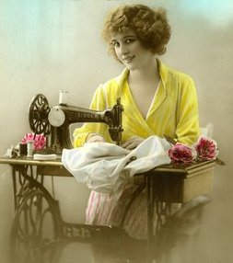
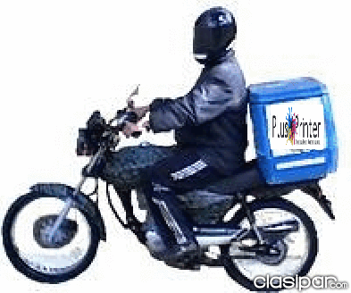
Administrador General
Encargado de las decisiones de la Empresa.
Asistente Financiero
Control del Personal y elaboración de presupuestos.
Administrador de Pagina Web
Receptar información on line y actualiza la página.
Personal de Limpieza
Administrador de P y L
Personal de Entrega
Personal de Planta
Coordinar y Supervisar al personal de planta.
Elaborar los diseños demandados.
Entrega de productos al cliente.
Mantener el aseo en las distintas instalaciones .
Funciones dentro de la Empresa

Slide 43
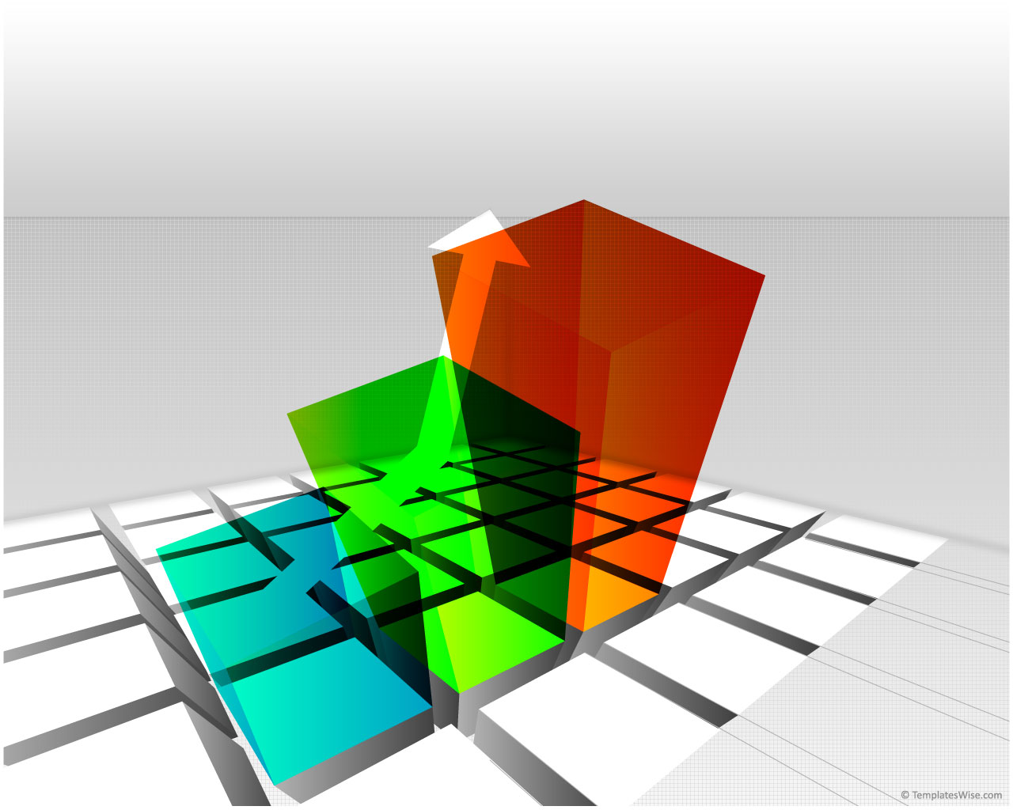
“MY STYLE”
Cía. Ltda.
Capítulo 5: Estudio Financiero

Slide 44
Elementos básicos
GASTOS EN SERVICIOS BÁSICOS
CONCEPTO | MENSUAL | ANUAL
Teléfono | $ 50 | $ 600
Electricidad | $ 100 | $ 1.200
Agua | $ 40 | $ 480
Internet | $ 100 | $ 1.200
Total Servicios Básicos | $ 290 | $ 3.480
GASTOS GENERALES Y DE ADMINISTRATRACIÓN
CONCEPTO | MENSUAL | ANUAL
Gasto de mantenimiento | $ 10 | $120
Gasto de combustible | $ 40 | $ 480
Suministro de oficina | $ 100 | $ 1.200
Imprevistos | $ 20 | $ 240
Total Gastos G y A | $ 170 | $ 2.040
Estimación de costos
GASTOS DE PUBLICIDAD
MEDIOS | CANTIDAD POR MES | MENSUAL | ANUAL
Internet |  | 40 | 480
Radiodifusoras | 4 | 300 | 3600
Flyers | 500 | 50 | 600
Total |  | 390 | 4680

Slide 45
Elementos básicos
BALANCE DE PERSONAL Y SUELDOS
 |  | REMUNERACIÓN
BALANCE DE PERSONAL | NO. DE PUESTOS | UNITARIO | MENSUAL | AÑO 1 | AÑO 2 | AÑO 3 | AÑO 4 | AÑO 5
ADMINISTRADOR GENERAL | 1 | $ 560,00 | $ 560,00 | $ 6.720,00 | $ 6.921,60 | $ 7.129,25 | $ 7.343,13 | $ 7.563,42
ADMINISTRADOR DE PAGINA WEB | 1 | $ 320,00 | $ 320,00 | $ 3.840,00 | $ 3.955,20 | $ 4.073,86 | $ 4.196,07 | $ 4.321,95
ASISTENTE FINANCIERO | 1 | $ 260,00 | $ 260,00 | $ 3.120,00 | $ 3.213,60 | $ 3.310,01 | $ 3.409,31 | $ 3.511,59
ADMINISTRADOR DE P Y L | 1 | $ 460,00 | $ 460,00 | $ 5.520,00 | $ 5.685,60 | $ 5.856,17 | $ 6.031,85 | $ 6.212,81
PERSONAL DE PLANTA | 5 | $ 240,00 | $ 1.200,00 | $ 14.400,00 | $ 14.832,00 | $ 15.276,96 | $ 15.735,27 | $ 16.207,33
PERSONAL DE ENTREGA | 1 | $ 240,00 | $ 240,00 | $ 2.880,00 | $ 2.966,40 | $ 3.055,39 | $ 3.147,05 | $ 3.241,47
PERSONAL DE LIMPIEZA | 1 | $ 240,00 | $ 240,00 | $ 2.880,00 | $ 2.966,40 | $ 3.055,39 | $ 3.147,05 | $ 3.241,47
TOTAL | 11 | $ 2.320,00 | $ 3.280,00 | $ 39.360,00 | $ 40.540,80 | $ 41.757,02 | $ 43.009,73 | $ 44.300,03
Estimación de costos

Slide 46
Análisis Costo – Volumen - Utilidad
CANTIDAD DE EQUILIBRIO
BOLSOS | 32%
Costos Fijos | $ 18.532,00
Precio | $ 18,00
C. V. Unit. | $ 2,20
Q* | 1173
CANTIDAD DE EQUILIBRIO
CARTERAS | 32%
Costos Fijos | $ 18.532,00
Precio | $18,00
C. V. Unit. | $ 1,93
Q* | 1153
CANTIDAD DE EQUILIBRIO
MALETAS | 32%
Costos Fijos | $ 18.532,00
Precio | $ 23,00
C. V. Unit. | $ 2,94
Q* | 924
CANTIDAD DE EQUILIBRIO
ACCESORIOS | 4%
Costos Fijos | $ 2.316,00
Precio | $ 8,00
C. V. Unit. | $ 0,38
Q* | 304
Estimación de costos
Determinación de los costos variables
GASTOS | MENSUAL | AÑO 1 | AÑO 2 | AÑO 3 | AÑO 4 | AÑO 5
INTERNET | 40 | 480 | 482,4 | 484,81 | 487,24 | 489,67
RADIODIFUSORAS | 300 | 3600 | 3618 | 3636,09 | 3654,27 | 3672,54
FLYERS | 50 | 600 | 603 | 606,015 | 609,04 | 612,09
TOTAL | 390 | 4680 | 4703,4 | 4726,917 | 4750,55 | 4774,30

Slide 47
Costos fijos de alquiler
CONCEPTO | MENSUAL | AÑO 1 | AÑO 2 | AÑO 3 | AÑO 4 | AÑO 5
OFICINA Y FABRICA | $ 700 | $ 8.400 | 8484 | 8568,8 | 8654,5 | 8741,1
TOTAL GASTOS DE ALQUILER | $ 700 | $ 8.400 | $ 8.484 | $ 8.569 | $ 8.655 | $ 8.741
Determinación de otros costos fijos
BALANCE | NO. | UNITARIO | MENSUAL
ADMINISTRADOR GENERAL | 1 | $ 560,00 | $ 560,00
ADMINISTRADOR DE PAGINA WEB | 1 | $ 320,00 | $ 320,00
ASISTENTE FINANCIERO | 1 | $ 260,00 | $ 260,00
ADMINISTRADOR DE P Y L | 1 | $ 460,00 | $ 460,00
PERSONAL DE PLANTA | 5 | $ 240,00 | $ 1.200,00
PERSONAL DE ENTREGA | 1 | $ 240,00 | $ 240,00
PERSONAL DE LIMPIEZA | 1 | $ 240,00 | $ 240,00
TELÉFONO | 1 | $ 50,00 | $ 50,00
ELECTRICIDAD | 1 | $ 100,00 | $ 100,00
AGUA | 1 | $ 40,00 | $ 40,00
INTERNET | 1 | $ 100,00 | $ 100,00
OFICINA Y FABRICA | 1 | $ 700,00 | $ 700,00
GASTO DE MANTENIMIENTO | 1 | $ 6,00 | $ 6,00
GASTO DE COMBUSTIBLE | 1 | $ 40,00 | $ 40,00
SUMINISTRO DE OFICINA | 1 | $ 100,00 | $ 100,00
IMPREVISTOS | 1 | $ 20,00 | $ 20,00
TOTAL |  | $ 3.476,00 | $ 4.436,00
Estimación de costos

Slide 48
Inversiones varias
INVERSIONES VARIAS
CONCEPTO | SUBTOTAL | TOTAL
GASTOS DE PUESTA EN MARCHA |  | $ 5.100,00
INSTALACIONES ELECTRICAS | $ 1.500,00
MARCA REGISTRADA | $ 600,00
SEGURO | $ 1.500,00
REGISTRO DE DOMINIO INTERNET | $ 100,00
PERMISOS | $ 600,00
OTROS | $ 800,00
GASTOS DE CONSTITUCIÓN |  | $ 2.000,00
 |  | $ 7.100,00
Estimación de costos
Determinación de obras varias
CARGO | NÚMERO DE OBRAS | COSTO
DISEÑO DE LA PÁGINA WEB | 1 | 500
COMPRA DEL DOMINIO EN INTERNET | 1 | 100
LICENCIA DE MICROSOFT | 1 | 170
INSTALACIÓN DEL AIRE ACONDICIONADO | 1 | 90
TOTAL | 3 | 860

Slide 49
Capital de trabajo
 | BOLSOS | MOCHILAS | CARTERAS | ACCESORIOS
CLIENTES POTENCIALES DEL AÑO 1 | 1214 | 1190 | 1199 | 1550
PRECIO UNITARIO | 18,00 | 23,00 | 18,00 | 8,00
COSTO UNITARIO | 2,20 | 2,94 | 1,93 | 0,38
 | ENERO | FEBRERO | MARZO | ABRIL | MAYO
CANTIDAD TOTAL PRODUCTOS | 0 | 429 | 429 | 468 | 429
INGRESOS | 0,00 | 6934 | 6934 | 7959,13 | 6933,67
TOTAL INGRESOS | 0,00 | 6933,67 | 6933,67 | 7959,13 | 6933,67
COSTOS FIJOS | 4826 | 4826 | 4826 | 4826 | 4826
COSTOS VARIABLES | 756,04 | 756,04 | 756,04 | 756,04 | 756,04
TOTAL EGRESOS | 5582,04 | 5582,04 | 5582,04 | 5582,04 | 5582,04
SALDO MENSUAL | -5.582,04 | 1.351,63 | 1.351,63 | 2.377,09 | 1.351,63
SALDO ACUMULADO | -5.582,04 | -4.230,41 | -2.878,78 | -501,70 | 849,93
Estimación de costos
JUNIO | JULIO | AGOSTO | SEPTIEMBRE | OCTUBRE | NOVIEMBRE | DICIEMBRE
429 | 429 | 429 | 429 | 429 | 429 | 468
6933,67 | 6933,67 | 6933,67 | 6933,67 | 6933,67 | 6933,67 | 7564
6933,67 | 6933,67 | 6933,67 | 6933,67 | 6933,67 | 6933,67 | 7564,00
4826 | 4826 | 4826 | 4826 | 4826 | 4826 | 4826
756,04 | 756,04 | 756,04 | 756,04 | 756,04 | 756,04 | 756,04
5582,04 | 5582,04 | 5582,04 | 5582,04 | 5582,04 | 5582,04 | 5582,04
1.351,63 | 1.351,63 | 1.351,63 | 1.351,63 | 1.351,63 | 1.351,63 | 1.981,96
2.201,56 | 3.553,18 | 4.904,81 | 6.256,44 | 7.608,07 | 8.959,69 | 10.941,66

Slide 50
Ingresos por venta
 | BOLSOS | MOCHILAS | CARTERAS | ACCESORIOS
# DE POTENCIALES CLIENTES 1er AÑO | 1214 | 1190 | 1199 | 1550
PRECIO UNITARIO | $ 18,00 | $ 23,00 | $ 18,00 | $ 8,00
INCREMENTO ANUAL DE VENTAS |  | 4,85%
 | 2010 | 2011 | 2012 | 2013 | 2014
VENTAS | $ 83.204,00 | $ 87.239,39 | $ 91.470,50 | $ 95.906,82 | $ 100.558,31
CANTIDAD TOTAL | 5153 | 5403 | 5665 | 5940 | 6228
Estimación de costos
Valor de desecho
DEPRECIACION
TIPO DE ACTIVO FIJO | TOTAL COMPRA | VIDA CONTABLE | ANUAL | MENSUAL | AÑOS DEPRECIANDOSE | DEPRECIACIÓN ACUMULADA | VALOR EN LIBROS
MAQUINARIAS | $ 12.830,00 | 10 | $ 1.283,00 | $ 106,92 | 5 | $ 6.415,00 | $ 6.415,00
EQUIPOS DE COMPUTACIÓN | $ 2.360,29 | 3 | $ 786,76 | $ 65,56 | 2 | $ 1.573,53 | $ 786,76
EQUIPOS | $ 1.295,00 | 10 | $ 129,50 | $ 10,79 | 5 | $ 647,50 | $ 647,50
MUEBLES Y ENSERES | $ 864,00 | 10 | $ 86,40 | $ 7,20 | 5 | $ 432,00 | $ 432,00
TOTAL | $ 17.349,29 |  | $ 2.285,66 | $ 190,47 |  | VALOR DE DESECHO | $ 8.281,26

Slide 51
CAPM, Estructura de capital, Amortización de la deuda y CCPP
MODELO DE CAPM
TMAR = CAPM = Ri
Ri = Rf + B(Rm - Rf) + Rp
Rf = | 2,60%
Rm = | 8,81%
B = | 1,18
Rp = | 8,17%
CAPM = | 18,10%
ESTRUCTURA DE CAPITAL | Dólares | Porcentaje
Endeudamiento (Financiamiento) | 10912,45 | 58,60%
Aportación de los accionistas (Capital propio) | 7710 | 41,40%
Inversión total requerida por el proyecto | 18622,45
Estimación de costos
AMORTIZACIÓN DE LA DEUDA
INVERSIÓN REQUERIDA | 18.872,45
CAPITAL PROPIO | 7.960,00
FINANCIAMIENTO | 10.912,45
TASA ANUAL | 12%
PERIODO | PAGO | CAPITAL | INTERES | SALDO
2010 | 0 | 0 | 0 | 10.912,45
2011 | 3.027,22 | 1.717,73 | 1.309,49 | 9.194,72
2012 | 3.027,22 | 1.923,85 | 1.103,37 | 7.270,87
2013 | 3.027,22 | 2.154,72 | 872,50 | 5.116,16
2014 | 3.027,22 | 2.413,28 | 613,94 | 2.702,87
2015 | 3.027,22 | 2.702,87 | 324,34 | 0,00
MODELO DE CCPP
Rk = Rd(1-T)L + Re(1-L)
Rd = | 12%
(1-T) = | 0,75
L = | 58,60%
Re = | 18,10%
(1-L) = | 0,41
CCPP = | 12,77%

Slide 52
Flujo de caja, VAN y TIR
AÑOS | 0 | 1 | 2 | 3 | 4 | 5
Ventas |  | 83204,00 | 87239,39 | 91470,50 | 95906,82 | 100558,31
(-) Costos Variables |  | (9072,47) | (9512,48) | (9973,84) | (10457,57) | (10964,76)
(-) Costos Fijos |  | (57960,00) | (60771,06) | (63718,46) | (66808,80) | (70049,03)
(-) Gastos por intereses |  | (1.309,49) | (1.103,37) | (872,50) | (613,94) | (324,34)
(-) Depreciación |  | (2.218,90) | (2.218,90) | (2.218,90) | (2.285,66) | (2.285,66)
(=) Utilidad antes de PAT |  | 12.643,14 | 13.633,58 | 14.686,80 | 15.740,85 | 16.934,51
(-) Participación a trabajadores (15%) |  | (1.896,47) | (2.045,04) | (2.203,02) | (2.361,13) | (2.540,18)
(=) Utilidad antes de impuestos |  | 10746,67 | 11588,54 | 12483,78 | 13379,72 | 14394,33
(-) Impuesto a la renta (25%) |  | (2686,67) | (2897,14) | (3120,95) | (3344,93) | (3598,58)
(=) Utilidad Neta |  | 8060,00 | 8691,41 | 9362,84 | 10034,79 | 10795,75
(+)Depreciación |  | 2218,90 | 2218,90 | 2218,90 | 2285,66 | 2285,66
(-) Inversión | (18872,45)
(-) Reemplazo |  |  |  |  | (2360,29)
(+) Préstamo | 10912,45
(-) Amortización del capital |  | (1717,73) | (1923,85) | (2154,72) | (2413,28) | (2702,87)
(-) Capital de Trabajo (+) | (5582,04) |  |  |  |  | 5582,04
(+) Valor de Desecho |  |  |  |  |  | 8281,26
(=) Flujo de Caja | (13542,04) | 8561,17 | 8986,46 | 9427,02 | 7546,88 | 24241,83
VAN (12%) | 19003,61 |  |  | TIR | 65,24%
Estimación de costos

Slide 53
Payback
Periodo (años) | Saldo inversión | Flujo de caja | Rentabilidad exigida | Recuperación Inversión
1 | -18872,45 | 8561,17 | -3699,00 | 12260,17
2 | -31132,62 | 8986,46 | -6101,99 | 15088,45
3 | -46221,07 | 9427,02 | -9059,33 | 18486,35
4 | -64707,43 | 7546,88 | -12682,66 | 20229,54
5 | -84936,96 | 24241,83 | -16647,64 | 40889,48
Análisis de sensibilidad univariable
Estimación de costos
VARIABLE: PRECIO
CAMBIOS PORCENTUALES | VAN
-40% | -50353,91
-30% | -33014,53
-20% | -15675,15
-10% | 1664,23
-5% | 10333,92
0% | 19003,61
5% | 27673,30
10% | 36342,99
20% | 53682,37
30% | 71021,75
40% | 88361,13
VARIABLE: DEMANDA
CAMBIOS PORCENTUALES | VAN
-40% | -42791,24
-30% | -27342,53
-20% | -11893,82
-10% | 3554,90
-5% | 11279,25
0% | 19003,61
5% | 26727,97
10% | 34452,32
20% | 49901,04
30% | 65349,75
40% | 80798,46
VARIABLE: COSTOS
CAMBIOS PORCENTUALES | VAN
-40% | 26566,27
-30% | 24675,61
-20% | 22784,94
-10% | 20894,28
-5% | 19948,94
0% | 19003,61
5% | 18058,28
10% | 17112,94
20% | 15222,28
30% | 13331,61
40% | 13331,61

Slide 54
Análisis de sensibilidad univariable: Gráficos
VARIABLE:
Precio
Estimación de costos
VARIABLE: Demanda
VARIABLE: Costos

Slide 55
“MY STYLE”
Cía. Ltda.
Conclusiones

Slide 56
La demanda por nuestro producto y servicio es considerablemente alta (Según los resultados de la IM)
Las mujeres comprarían más de un bolso. Su consumo depende de las variables: NECESIDAD y VARIEDAD
Los costos de producción son bajos y el margen de utilidad es relativamente alto
Existe una gran oportunidad de crecimiento a consecuencia del auge en el uso del Internet
La TMAR es representativa del mercado ecuatoriano
Los 3 criterios de evalución: VAN, TIR y PAYBACK demuestran que el proyecto es rentable
Actualmente los negocios basados en Internet son muy pocos
Conclusiones

Slide 57
Recomendaciones
“MY STYLE”
Cía. Ltda.

Slide 58
Ejecutar PRONTO el proyecto, para así aprovechar las ventajas de moverse primero
Buscar siempre la diferenciación, de tal manera que el proyecto no se convierta en una unidad de negocio fácilmente copiable
Diseñar la cadena de valor de Porter para el proyecto y establecer ventajas competitivas.
Establecer una línea de servicios post-venta
Recomendaciones

Slide 59
Anexo: Plan de Marketing
“MY STYLE”
Cía. Ltda.

Slide 60
Aspectos generales
DEFINICIÓN | A QUIEN VA DIRIGIDO
“El arte de comercializar nuestros productos y servicios de manera rentable para la empresa, a través de la satisfacción de mis clientes” | Clientes actuales Clientes potenciales
CARACTERÍSTICAS | FINALIDAD
Herramienta de trabajo empresarial que se diseña para que sea útil a la empresa Periódica, habitualmente su tiempo de desarrollo es para un año, El diseño ha de seguir un orden Es realista, ambicioso, fácil de seguir por todos en la empresa, con datos objetivos y toma de decisiones Documento flexible, por lo que debe ser susceptible de ser modificado | Satisfacer las necesidades de los clientes Generar beneficios económicos a la empresa
Plan de Marketing

Slide 61
Definición del negocio
Ámbito del proyecto
Mercado textil
Negocios en internet
Alcance del producto y mercado
Plan de Marketing
¿A QUÉ CONSUMIDORES ATIENDE? | ¿QUÉ NECESIDAD SE SATISFACE?
Estudiantes Trabajadores Profesionales | Necesidad de diferenciación Necesidad de identificación con el producto. (Auto diseño del producto)
COMPORTAMIENTO DEL CONSUMIDOR | ANÁLISIS DE LA COMPETENCIA
La Investigación de mercado, ha revelado que los potenciales, adquirirían varios de nuestros productos, y que la demanda es relativamente alta. | CONSUMIDORES DIRECTOS (Locales de comercialización de bolsos, carteras, mochilas y accesorios) CONSUMIDORES INDIRECTOS (Páginas web como Ebay o Mercado Libre) {Personas no compran mucho por Intenet según la IM}
Entre 18 y 28 años de edad, que no tengan tiempo para comprar

Slide 62
Posicionamiento de productos y de la empresa en el mercado
POSICIONAMIENTO ACTUAL | POSICIONAMIENTO FUTURO
Dado que el proyecto establece la creación de una empresa nueva, no tenemos posicionamiento de mercado al momento. | El proyecto tiene como horizonte temporal 5 años; al final de los cuales pretendemos estar posicionados en la mente del consumidor como una empresa que brinda un producto y servicio de calidad y a un precio justo.
Mercadeo estratégico
Plan de Marketing
Mercadeo estratégico
MISIÓN | VISIÓN
“Satisfacer una necesidad no cubierta de nuestros clientes; jóvenes y adultos-jóvenes en busca de diferenciación e identidad, combinando para ello dos aspectos importantes que los apasionan, la moda y el Internet” | “Convertirnos en una empresa grande, sólida, referente y contribuyente constante de la economía ecuatoriana; que mantenga durante muchos años la preferencia y fidelidad de sus clientes, a través de la mejora continua de la calidad y valor de sus productos”

Slide 63
Descripción de problemas/oportunidades
FORTALEZAS | OPORTUNIDADES
Ofrecer precios que representan el valor que las personas le dan al producto/servicio en la ciudad de Guayaquil. Innovación en la manufactura de estos productos con el sello propio de cada individuo. Optimizar el tiempo de nuestros consumidores al momento de realizar la búsqueda y su respectiva compra. | Extendernos en ciertas ciudades del país, aprovechando el incremento de nuestro mercado potencial. Falta de competencia directa. Diversidades culturales por las cuales cada individuo tratara de buscar algún objeto que tenga su identidad y otros rasgos personales.
DEBILIDADES | AMENAZAS
Nuevos en el mercado, por lo que nuestra experiencia en el mercado es casi nula. Falta de confianza en las ventas por internet. | Al entrar en este nuevo mercado y desarrollarlo podríamos más adelante enfrentar una dura competencia ya que las barreras de entrada son sumamente bajas. Despertar el interés de corporaciones grandes a competir en una línea similar a esta “ventas por internet” y la posibilidad de perder mercado frente a ellos.
Plan de Marketing

Slide 64
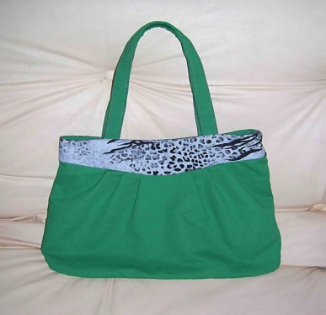
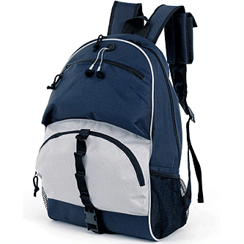
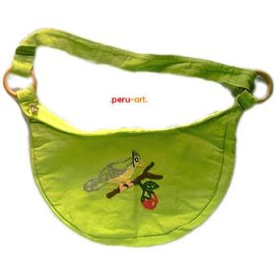
Matriz BCG
CRECIMIENTO | ALTO | ESTRELLA BOLSOS | INCÓGNITA MOCHILAS
 | BAJO | VACA LECHERA CARTERAS | PERRO ACCESORIOS
 |  | ALTO | BAJO
 |  | PARTICIPACIÓN EN EL MERCADO
Plan de Marketing

Slide 65
Planteamiento de objetivos
OBJETIVOS GENERALES | OBJETIVOS ESPECÍFICOS
Satisfacer las necesidades de los clientes Obtener beneficios económicos para la empresa | Incrementar la demanda potencial del producto y servicio que brindamos Posicionarnos en la mente del consumidor actual y futuro Fidelizar clientes a base de una política de calidad y precios accesibles
Demanda de mercado
Plan de Marketing
ESTIMACIÓN DE DEMANDA PROYECTA A 5 AÑOS
 | Año 1 | Año 2 | Año 3 | Año 4 | Año 5
DEMANDA | 742 | 778 | 816 | 855 | 897
ESTIMACIÓN DE PRODUCTOS PROYECTADA A 5 AÑOS
Productos | Año 1 | Año 2 | Año 3 | Año 4 | Año 5
Bolsos | 1214 | 1273 | 1335 | 1399 | 1467
Mochilas | 1190 | 1248 | 1308 | 1372 | 1438
Carteras | 1199 | 1257 | 1318 | 1382 | 1449
Accesorios | 1550 | 1625 | 1704 | 1787 | 1873
Total | 5153 | 5403 | 5665 | 5940 | 6228
Mensual | 429 | 450 | 472 | 495 | 519

Slide 66
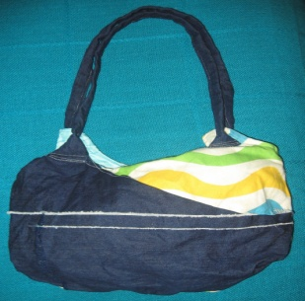
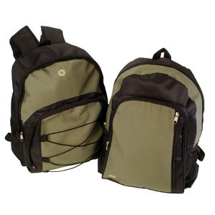
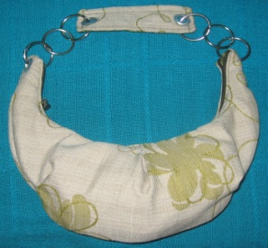
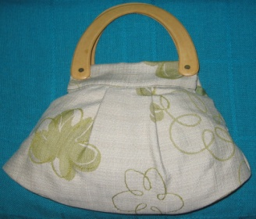
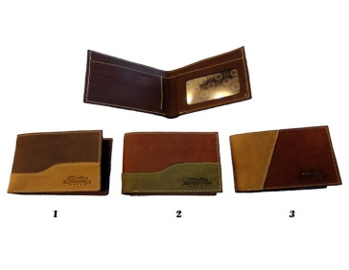
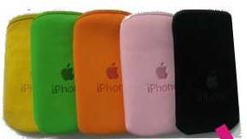
Catálogo de productos
BOLSOS
MOCHILAS
CARTERAS
ACCESORIOS
Plan de Marketing

Slide 67
Material de elaboración de los productos
TELAS |  | OTROS ELEMENTOS NECESARIOS PARA LA CONFECCIÓN
CUERO SINTETICO |  | ARGOLLAS
LONA |  | CIERRES
ALGODÓN |  | BOTONES GRANDES
GABARDINA |  | IMPRESIONES EN TELA
TELA DE MOCHILA |  | ESPUMA
TELA IMPERMEABLE |  | EVILLAS METALICAS
REATA |  | EVILLAS PLASTICAS PARA MALETAS
PODESUA |  | CADENAS
 |  | AGARRADERA MADERA
 |  | SOGA
Plan de Marketing
Precios de los productos y Márgenes brutos
Productos | Costo variable unitario |  | Productos | Margen bruto ($)
Bolsos | 2,2 |  | Bolsos | 15,8
Mochilas | 2,94 |  | Mochilas | 20,06
Carteras | 1,93 |  | Carteras | 16,07
Accesorios | 0,38 |  | Accesorios | 7,62
PRODUCTOS | PRECIO DE VENTA ($)
Bolsos | 18
Mochilas | 23
Carteras | 18
Accesorios | 8

Slide 68
Estrategia de distribución de los productos
Publicidad y Marketing directo
VÍA PUBLICITARIA
Estaciones radiales
Internet (Google Adwords, web sites)
Volantes o Flyers
MARKETING DIRECTO
E-mailing
Telemarketing
Plan de Marketing
Sistemas de control y seguimiento
SISTEMAS DE CONTROL | Página web
PERIODICIDAD | El PLMK se ejecutará de manera anual
VARIABLES DE SEGUIMIENTO | Porcentaje de cumplimiento del PLMK Porcentaje de interesados por medio de comunicación Percepción del consumidor con respecto a nuestro producto

Slide 69
PRESUPUESTO PLMK: Gastos de Publicidad mensuales y anuales
Medios | Cantidad por Mes | Mensual | Annual
Internet |  | 40 | 480
Radiodifusoras | 4 | 300 | 3600
Flyers | 500 | 50 | 600
Total |  | 390 | 4680
Plan de Marketing
Gastos | Mensual | Año 1 | Año 2 | Año 3 | Año 4 | Año 5
Internet | 40 | 480 | 482,4 | 484,81 | 487,24 | 489,67
Radiodifusoras | 300 | 3600 | 3618 | 3636,09 | 3654,27 | 3672,54
Flyers | 50 | 600 | 603 | 606,015 | 609,04 | 612,09
Total | 390 | 4680 | 4703,4 | 4726,917 | 4750,55 | 4774,30

Slide 70
MUCHAS GRACIAS
by:
Carlos Cuesta, Ma. Gabriela Tapia y Lenin Castillo

